Slide 1
PLANET DAN TATA SURYA
PENGAJAR : MARISA PREMITASARI

Slide 2
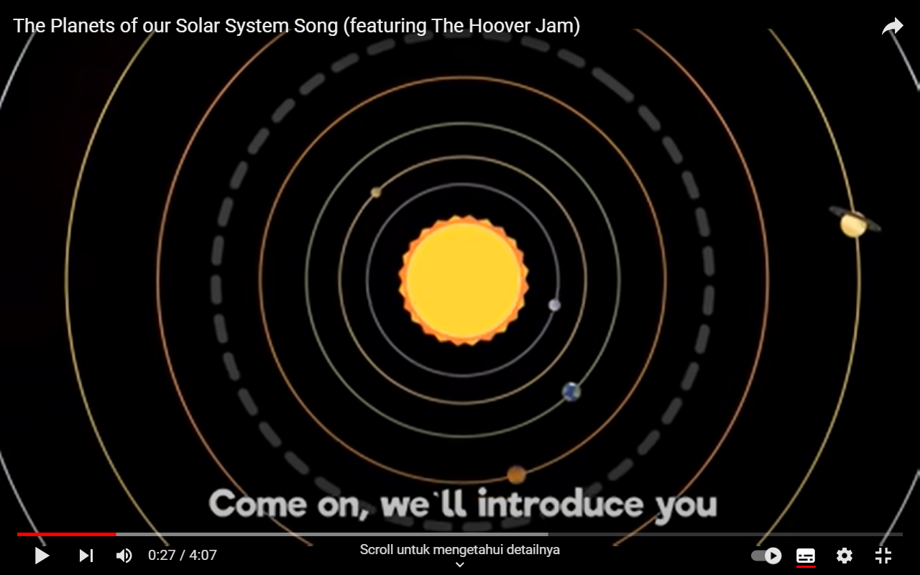
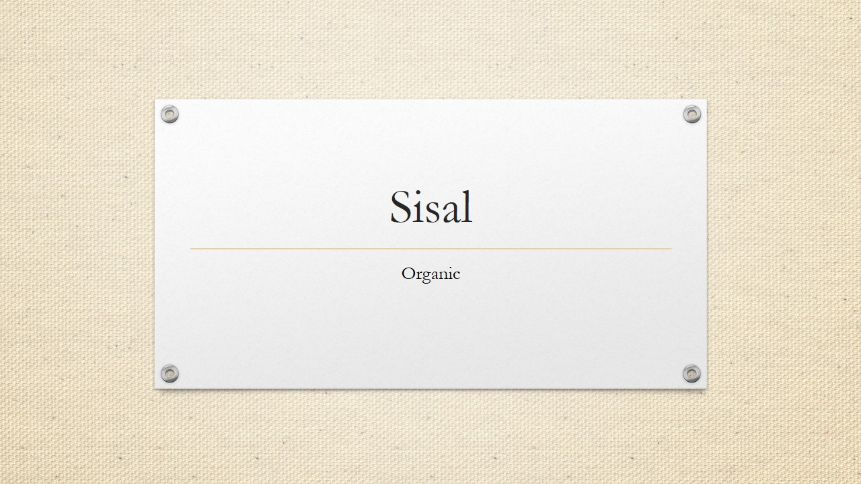
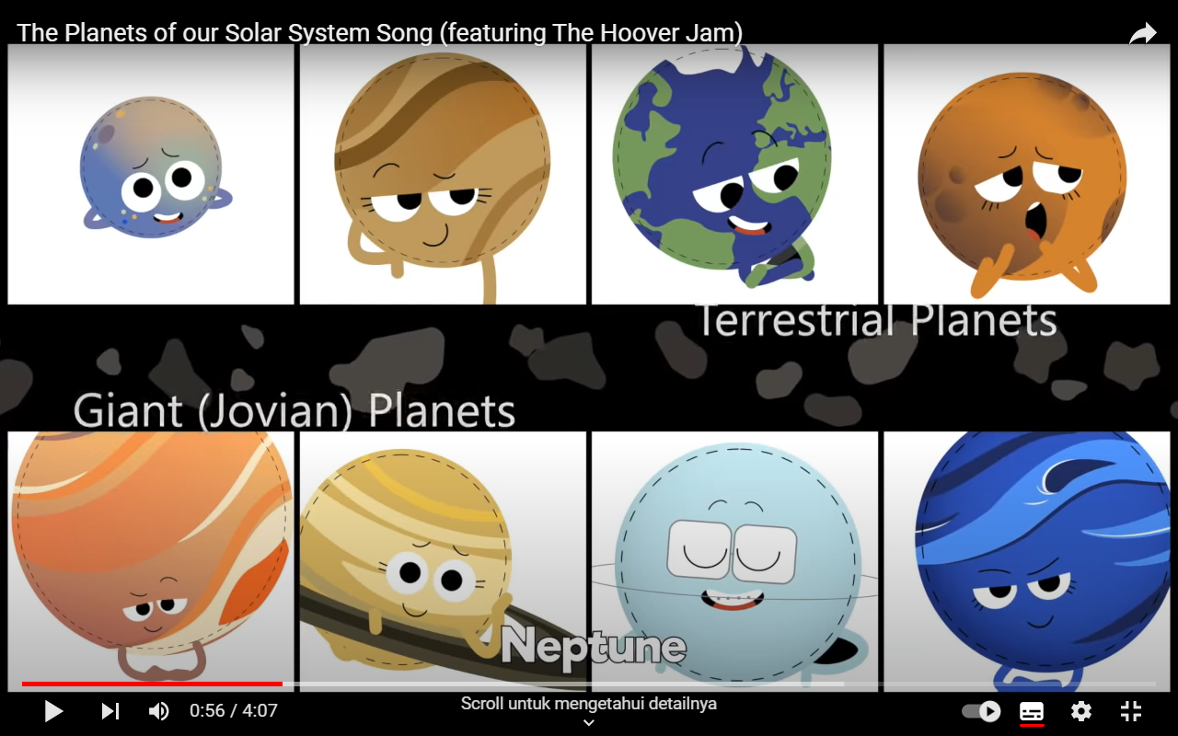
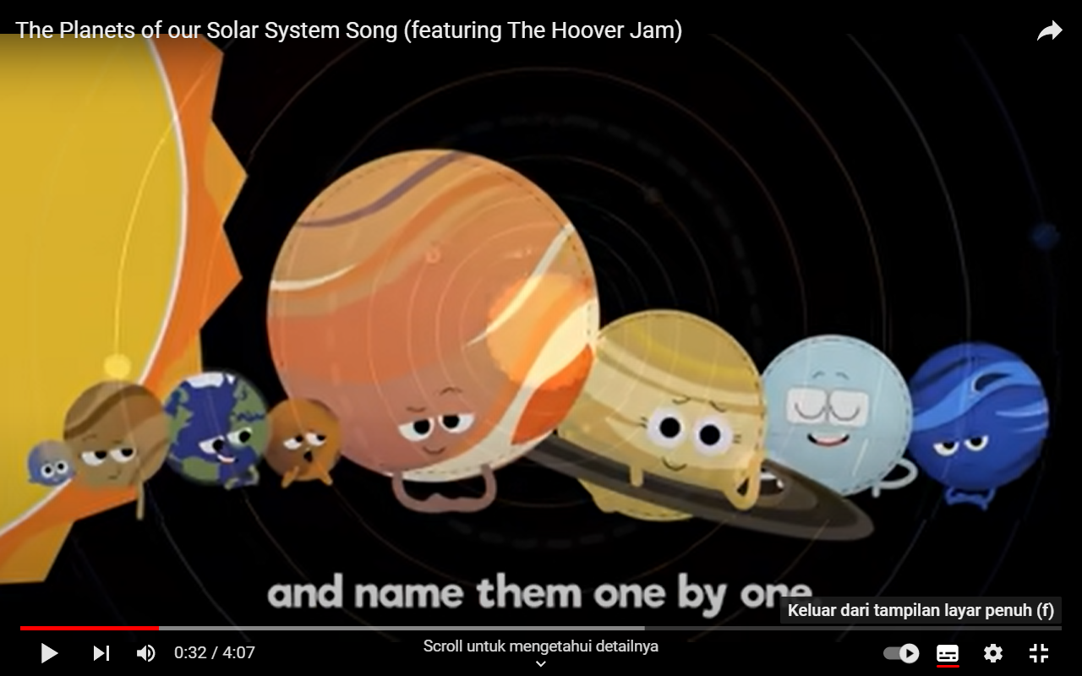
APA ITU PLANET
Planet adalah Gugusan Bintang di angkasa yang mempunyai lintasan dan orbit
Lintasan adalah Jalur yang dilewati oleh benda yang bergerak
Orbit adalah lintasan planet
Ada berapa planet yang ada di angkasa ?

Slide 3
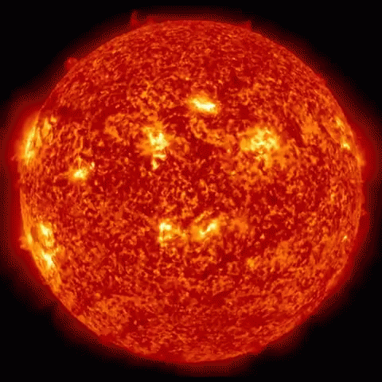

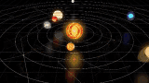
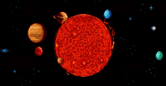
TATA SURYA
Tata adalah letak
Surya adalah matahari
Tata surya adalah letak matahari di angkasa sedemikian rupa sehingga matahari dapat menyinari bumi dan planet lainnya
Matahari dikelilingi planet –planet yang bergerak pada orbitnya
Matahari dan planet bergerak secara teratur sesuai lintasannya sehingga dinamakan system tata surya

Slide 4
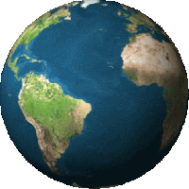
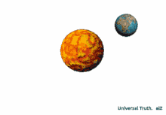
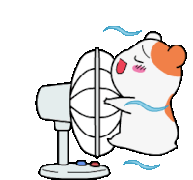
Dimanakah kita tinggal
Kita tinggal di bumi
Gerak apakah yang dilakukan oleh bumi?
Mengapa manusia, hewan, tumbuhan dan alam bisa hidup teratur dibumi

Slide 5
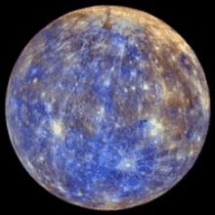
Merkurius
Planet ini berjarak 58.000.000.000 meter dari matahari (paling dekat dengan matahari)
Manusia tidak dapat hidup disini
Planet ini berputar pada porosnya selama 60x dari bumi
Planet ini mengelilingi matahari lebih cepat dari bumi
Lapisan udara astmosfer terlalu tipis

Slide 6
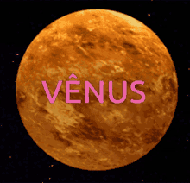
Venus
Planet ini sangat panas karena atmosfer-nya panas
Arah Putarannya terbalik dengan bumi
Planet ini merupakan planet yang paling dekat dengan bumi dan besarnya juga hamper sama dengan bumi
Planet ini tidak punya bulan
Apa yang terjadi jika sebuah planet tidak memiliki bulan

Slide 7
Bumi
Inilah planet tempat kita tinggal
Bumi melakukan 2 gerakan
Gerak yang pertama adalah gerak rotasi yang menyebabkan siang dan malam
Gerak yang kedua adalah gerak revolusi yang melintasi orbit planet selama 365 ¼ hari
Bumi mempunyai atmosphere (udara ) sehingga manusia , hewan dan tumbuhan dapat hidup
Lapisan atmosfer bumi bisa digunakan untuk menghalau benda asing (meteor ) yang ingin menabrak bumi
Selain itu Bumi juga tediri dari 1/3 air dan juga terdiri dari tanah
Bumi punya sebuah satelit bernama bulan
Bagaimana jika dibumi tidak ada bulan

Slide 8
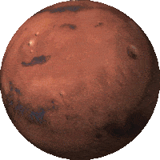
Mars
Mars dikatakan sebagai planet merah
Cobalah untuk lompat-lompat di mars rasanya seperti main trampoline
Hal itu disebabkan karena gaya gravitasi mars sepertiga kali dari gravitasi bumi
Mars dikatakan planet yang bisa dihuni manusia karena secara teori memiliki kandungan udara yang bisa dihuni

Slide 9
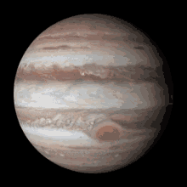
Jupiter
Jupiter memiliki ketebalan planet yang cukup besar sehingga planet ini terlihat paling besar dari planet lain
Ada 79 bulan yang mengelilingi planet ini
Badai yang terjadi pada Jupiter 2x dari badai bumi

Slide 10
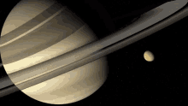
Saturnus
Planet ini memiliki cincin yang selalu mengelilinginya
Planet ini merupakan salah satu planet besar yang terdiri dari hydrogen dan helium
Planet ini memiliki lebih dari 50 satelit bulan
Cincinnya merupakan pecahan komet dan asteroid yang berputar pada lintasan tetap mengelilingi planet

Slide 11
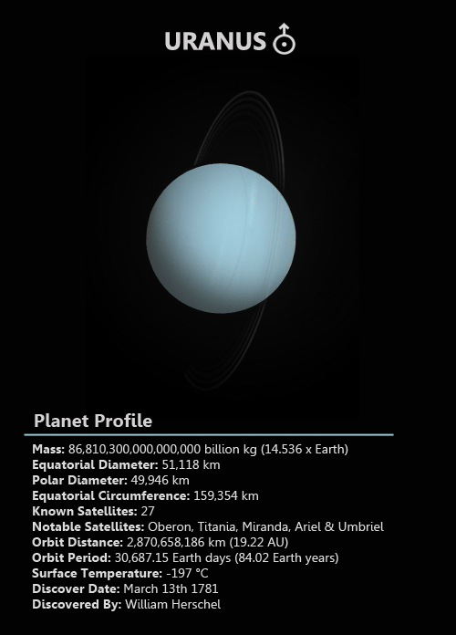
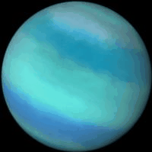
Uranus
Planet Uranus merupakan planet besar yang terdiri dari es
Planet pertama yang ditermukan lewat teleskop
Arah putarannya ke belakang dan ke samping
Baunya seperti telur busuk yang berasal dari hydrogen sulfida

Slide 12
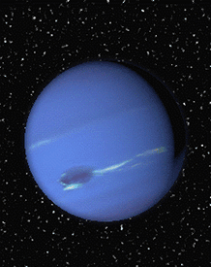
Neptunus
Neptunus merupakan planet yang paling berangin
Kecepatan anginnya seperti angin supersonic
Angin supersonic ini besarnya lebih besar dari kecepatan cahaya
Termasuk planet es dengan 13 bulan
Mempunyai pusaran gelap yang akan pergi dengan segera

Slide 13
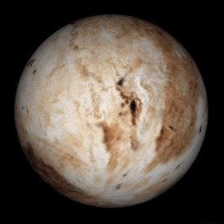
Pluto
Pluto?
Pluto merupakan planet ke???
Pluto dianggap sebagai planet kerdil
Sehingga tidak bisa dikatakan planet lagi

Slide 14
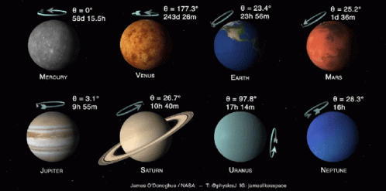
Perbedaan planet-planet

Slide 15
Gerhana matahari

Slide 16
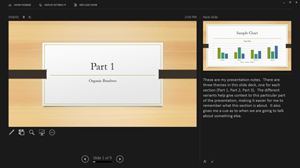

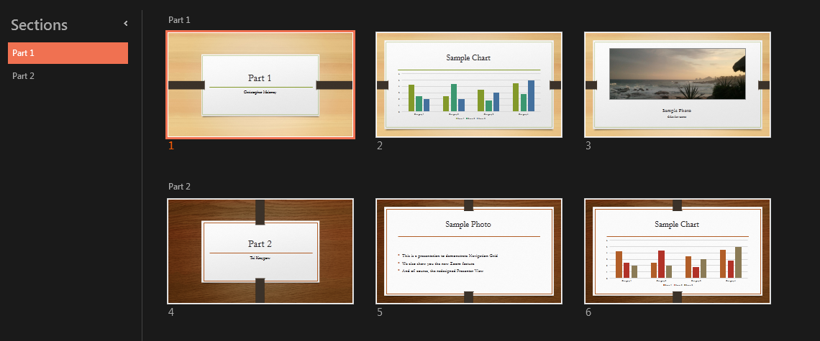

Termasuk gerak apakah planet dan tata surya
Tata adalah letak
Surya adalah matahari
Tata surya adalah letak matahari di angkasa sedemikian rupa sehingga matahari dapat menyinari bumi dan planet lainnya
Matahari dikelilingi planet –planet yang bergerak pada orbitnya
Matahari dan planet bergerak secara teratur sesuai lintasannya sehingga dinamakan system tata surya

Slide 17
PowerPoint 2013
Intuitively design beautiful presentations, easily share and work together with others and give a professional performance with advanced presenting tools.
Find out more at the PowerPoint Getting Started Center
(Click the arrow when in Slide Show mode)
Notes:
In Slide Show mode, click the arrow to enter the PowerPoint Getting Started Center.

